Slide 1






UBND PHƯỜNG HƯNG ĐẠO
TRƯỜNG TIỂU HỌC ĐA PHÚC
MÔN: TIẾNG VIỆT
BÀI 56: ep êp up ip (Tiết 1)
NGƯỜI THỰC HIỆN: NGÔ THỊ THU HIỀN

Slide 2


Nhận biết
1
êp
up
ep
Trong bếp, lũ cún con múp míp nép vào bên mẹ.

Slide 3

Đọc
2
e
p
ê
p
ep
êp
i
p
u
p
ip
up

Slide 4
Đọc
2
ep
êp
ip
up
n
ep
nep
́

Slide 5
So sánh
e
ep
p
ê
êp
p
i
ip
p
u
up
p

Slide 6
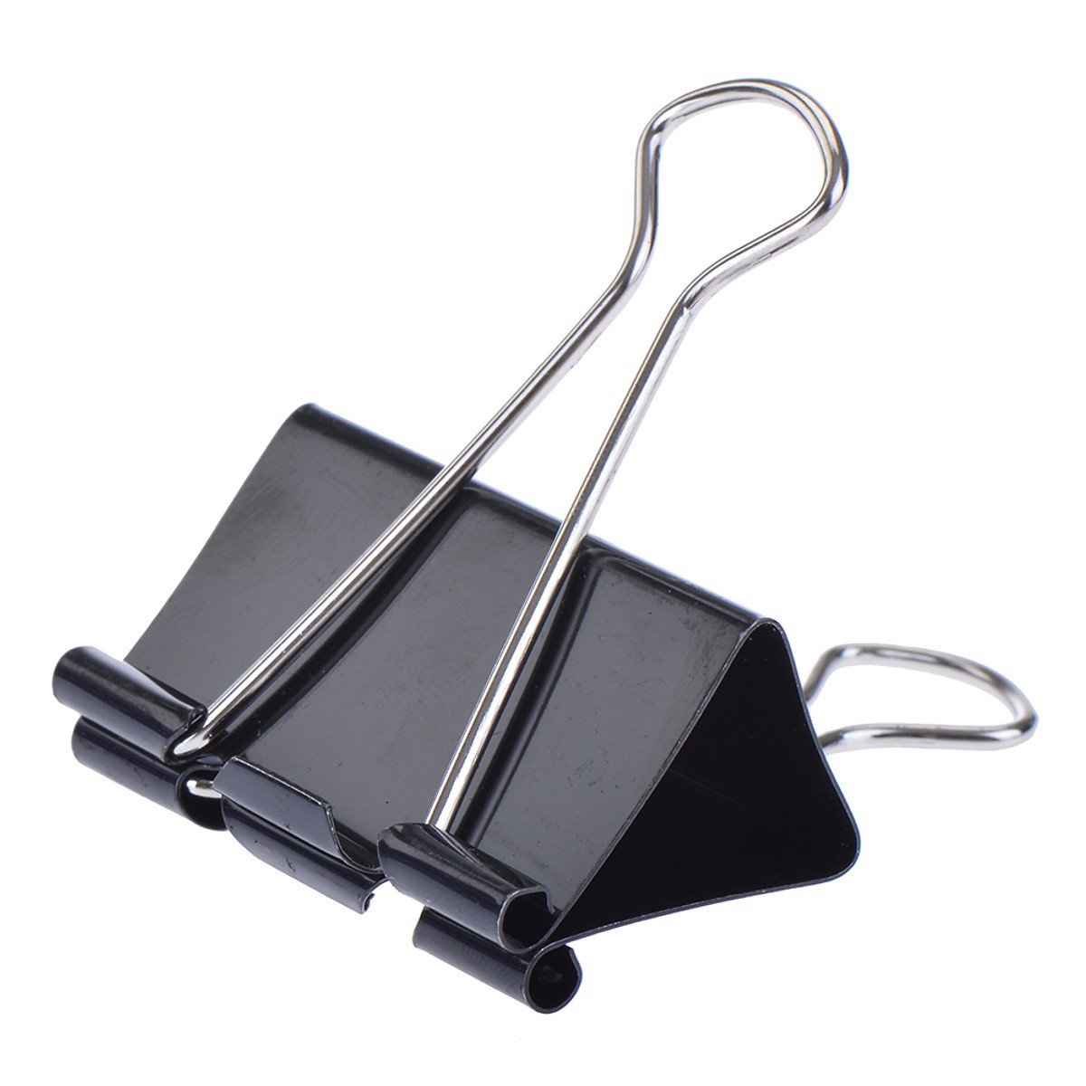
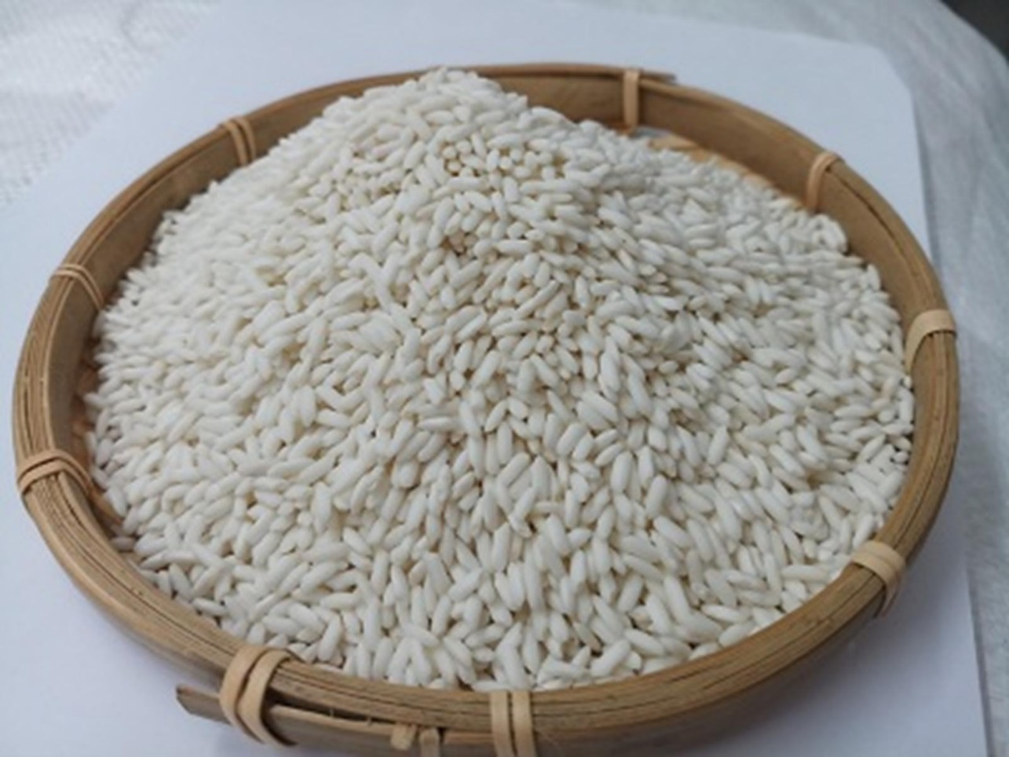
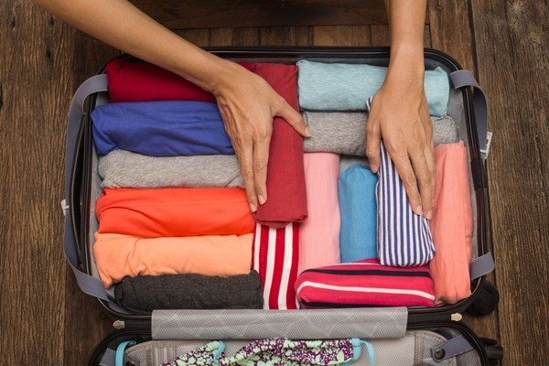
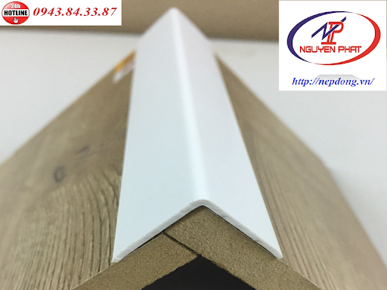
ep
ep
êp
êp
kẹp
nẹp
nếp
xếp

Slide 7
ep
ep
êp
êp
kẹp
nẹp
nếp
xếp
ip
ip
up
up
kịp
nhịp
búp
giúp

Slide 8
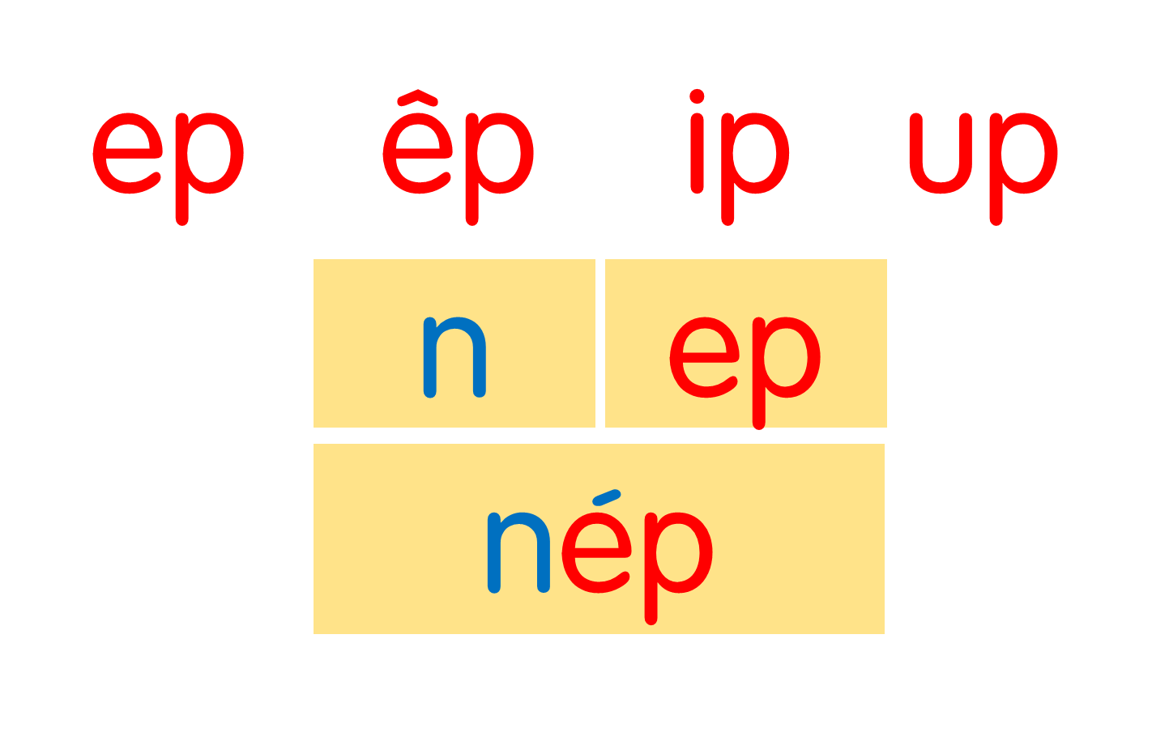
ep
ep
êp
êp
kẹp
nẹp
nếp
xếp
ip
ip
up
up
kịp
nhịp
búp
giúp
Notes:
Ôn lại

Slide 9

đầu bếp
êp

Slide 10
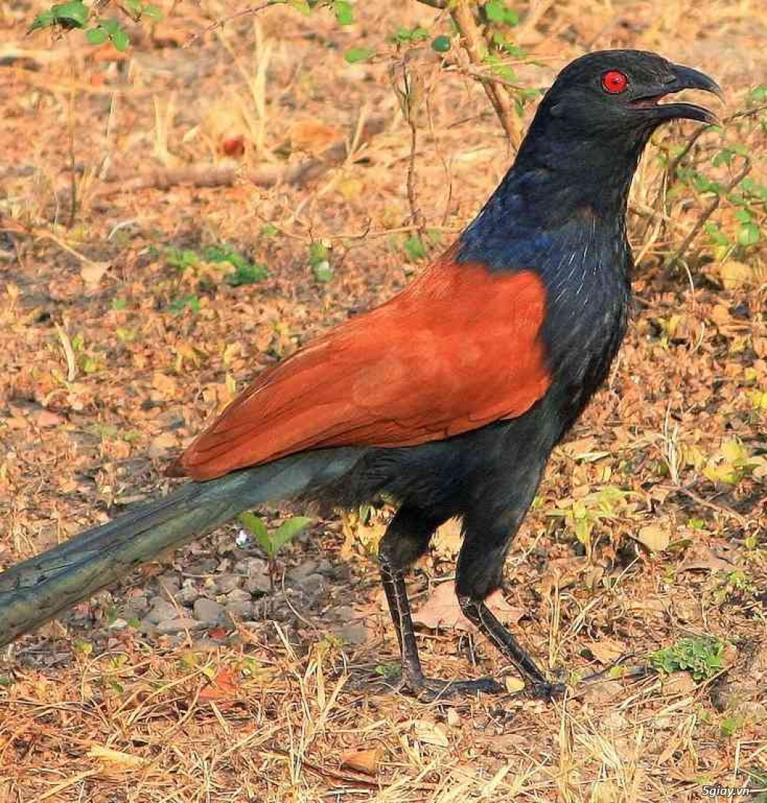
ip
bìm bịp

Slide 11

up
búp sen

Slide 12




đôi dép
đầu bếp
bìm bịp
búp sen

Slide 13
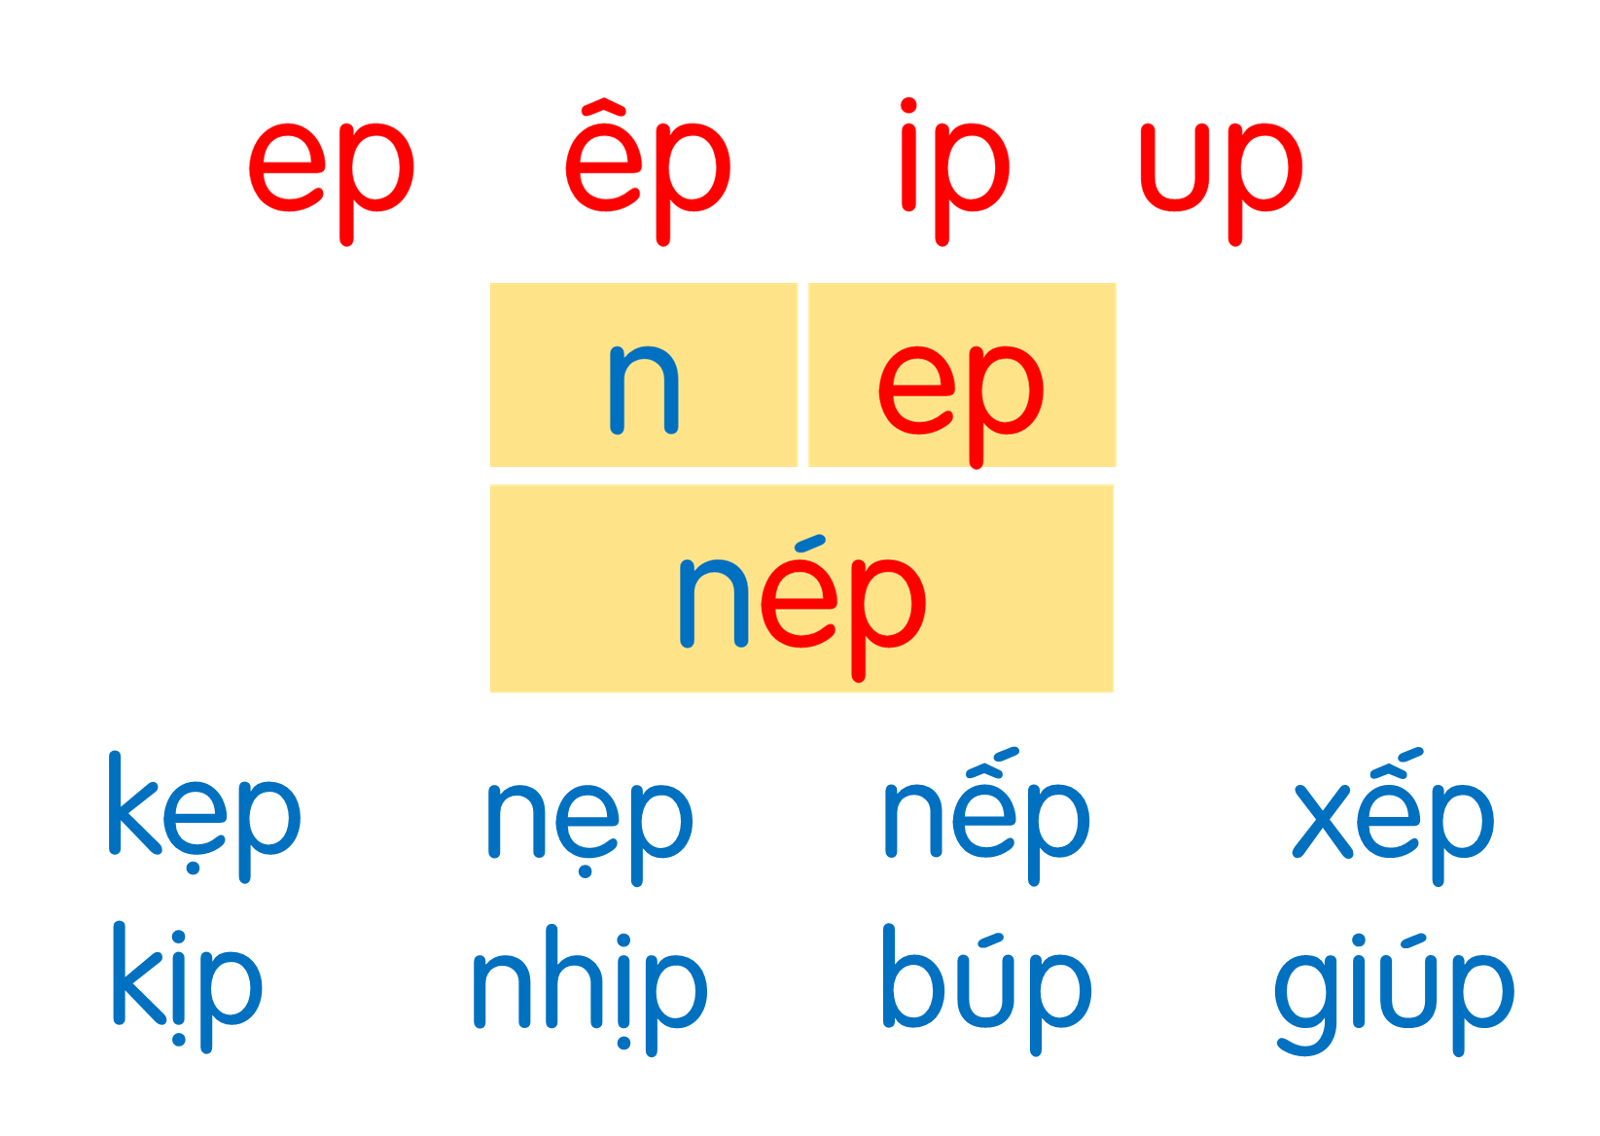
đôi dép
đầu bếp
bìm bịp
búp sen
Notes:
Ôn lại

Slide 14





